Slide 1
Создание языковой
образовательной среды
с использованием
современных
образовательных
технологий

Slide 2
Рябова Ирина Анатольевна
Учитель английского языка
МКОУ Нерастанновская СОШ г.о. Чехов
irina-mail@bk.ru

Slide 3
Создание языковой среды
1
ИГРОВЫЕ ТЕХНОЛОГИИ
ИГРЫ, ДРАМАТИЗАЦИЯ, КВЕСТЫ
2
ПРОЕКТНЫЕ ТЕХНОЛОГИИ
ОТ МИНИ-ПРОЕКТА К НАСТОЯЩЕМУ ИССЛЕДОВАНИЮ
3
ИНФОРМАЦИОННЫЕ ТЕХНОЛОГИИ
ВЕБ-КВЕСТЫ, ОБУЧАЮЩИЕ ПЛАТФОРМЫ И ПРИЛОЖЕНИЯ
4
ТЕХНОЛОГИИ ПРОБЛЕМНОГО ОБУЧЕНИЯ, КЕЙС-МЕТОД
ОТ УЧЕБНОГО КЕЙСА К ПРОБЛЕМНОМУ ОБУЧЕНИЮ

Slide 4
Игровые технологии
В УРОЧНОЙ И ВНЕУРОЧНОЙ ДЕЯТЕЛЬНОСТИ

Slide 5
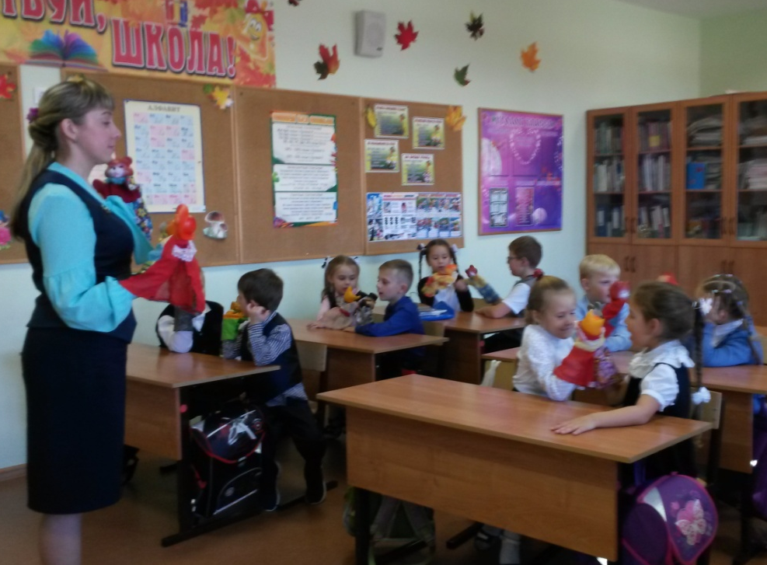
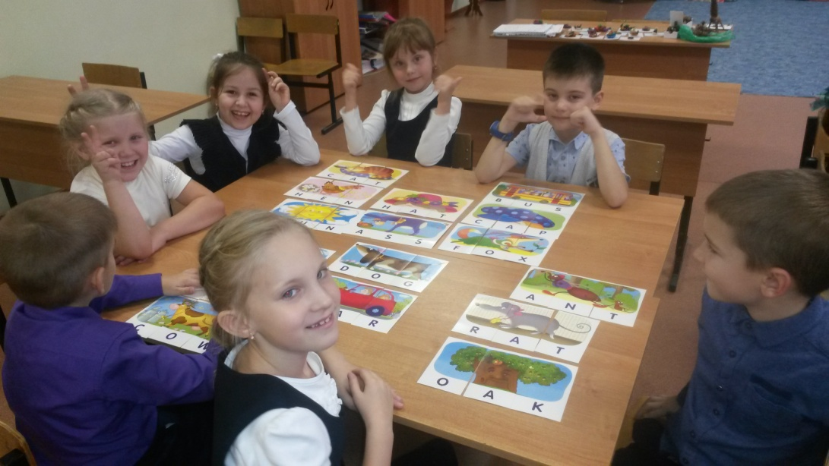
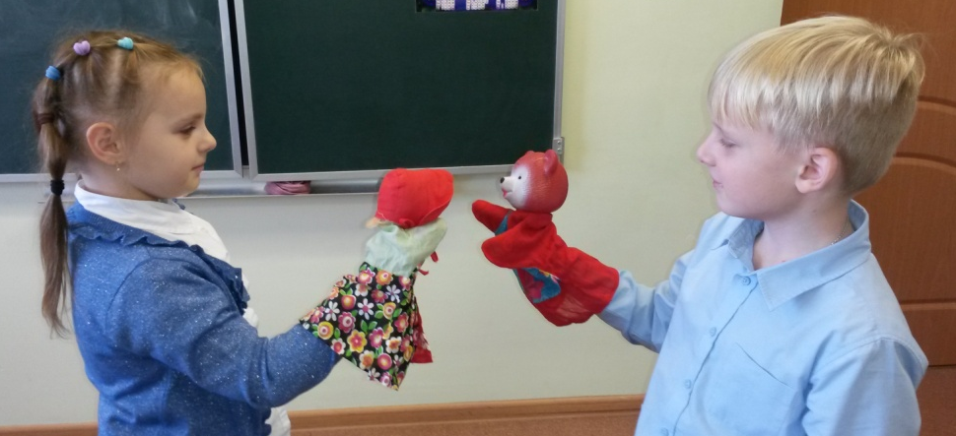
Внеурочная деятельность
в начальной школе

Slide 6
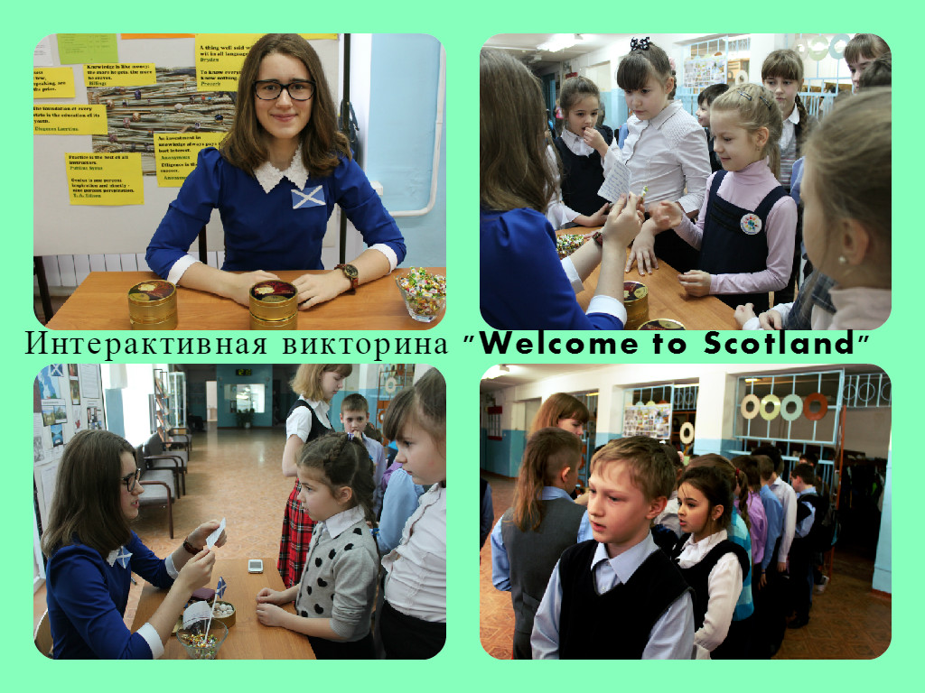

Slide 7
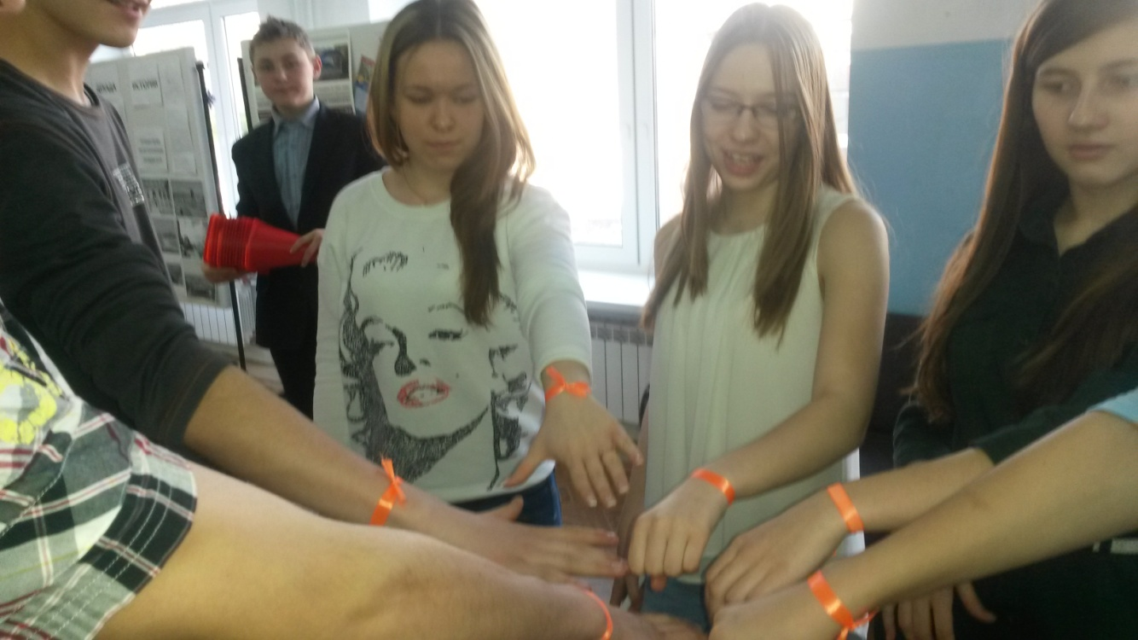
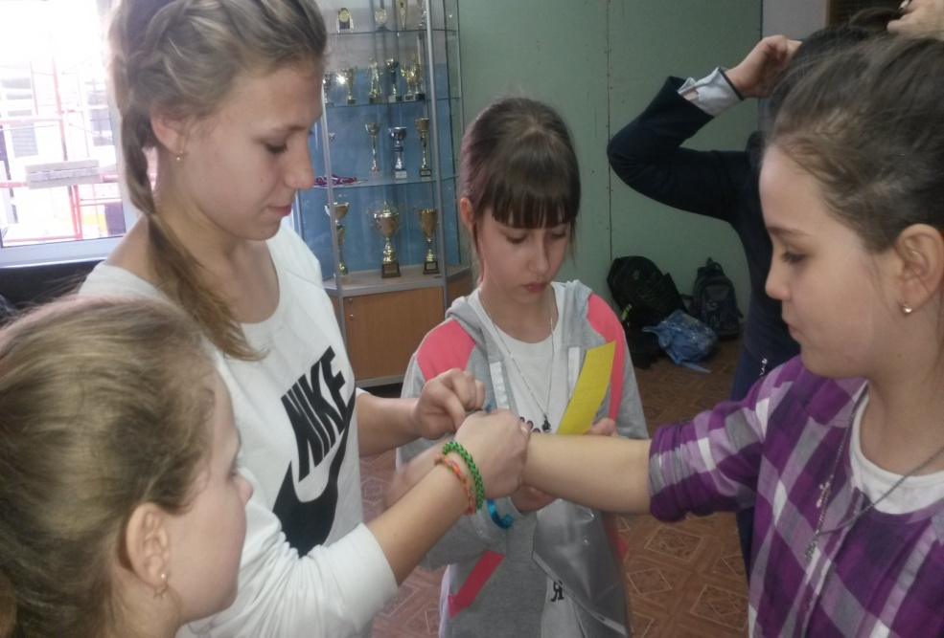
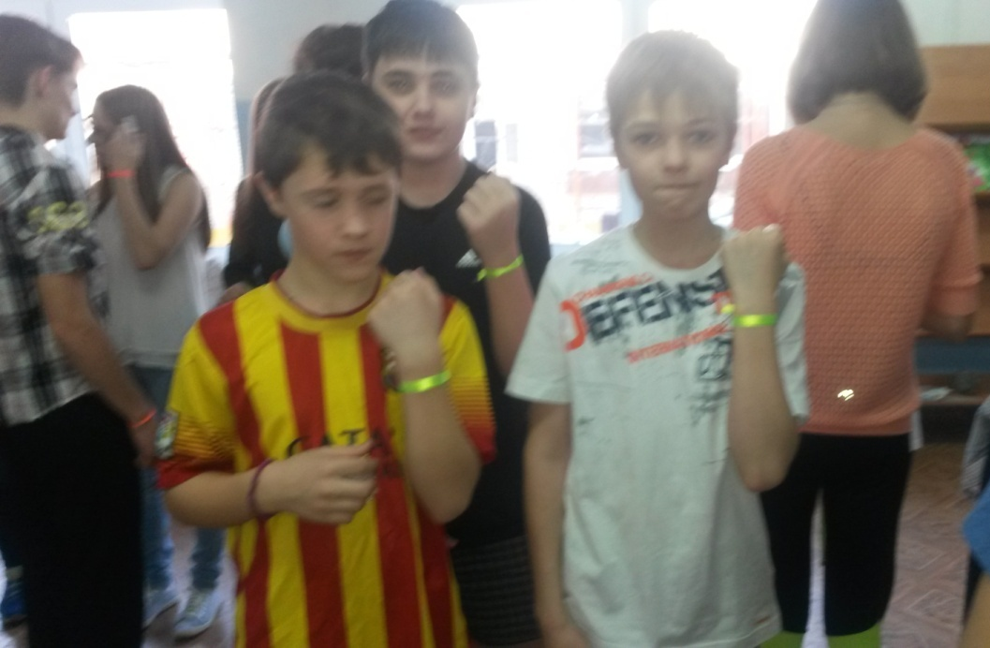
“THE KEYS
OF FORT
BOYARD”

Slide 8
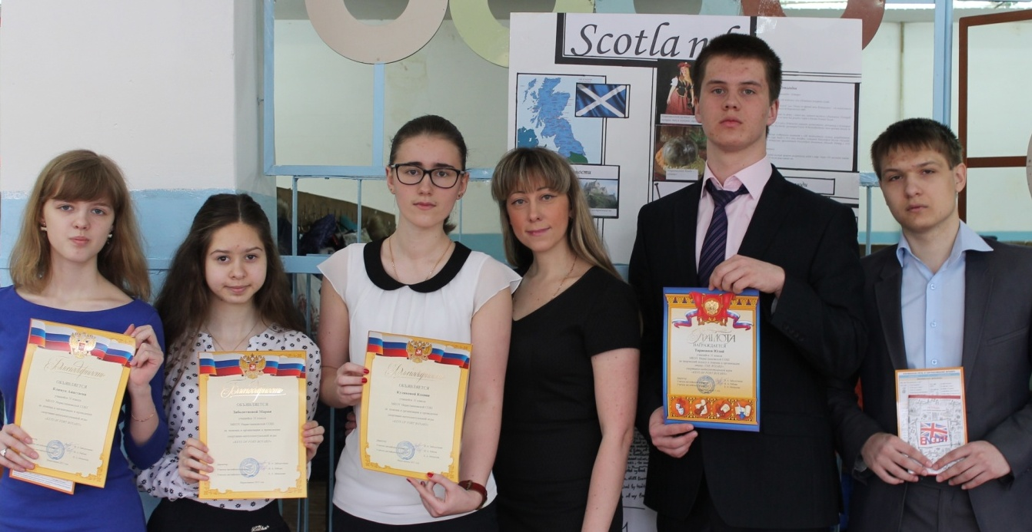
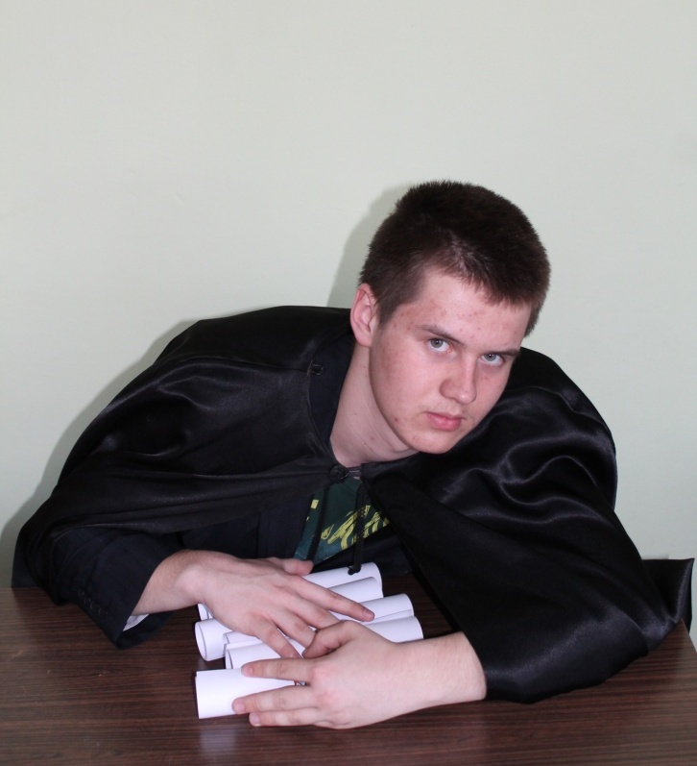
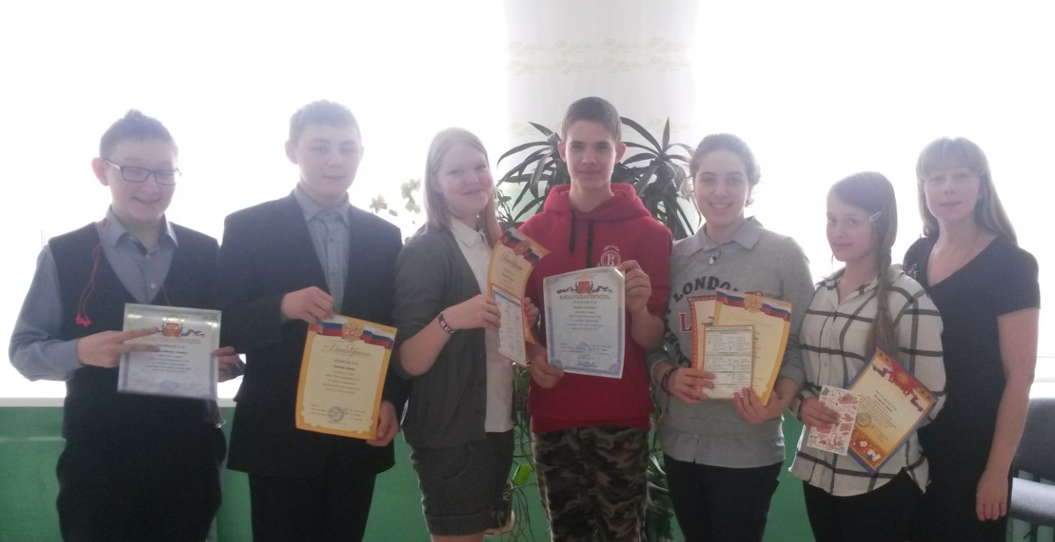
“THE KEYS OF FORT
BOYARD”

Slide 9
Проектные технологии
В УРОЧНОЙ И ВНЕУРОЧНОЙ ДЕЯТЕЛЬНОСТИ

Slide 10
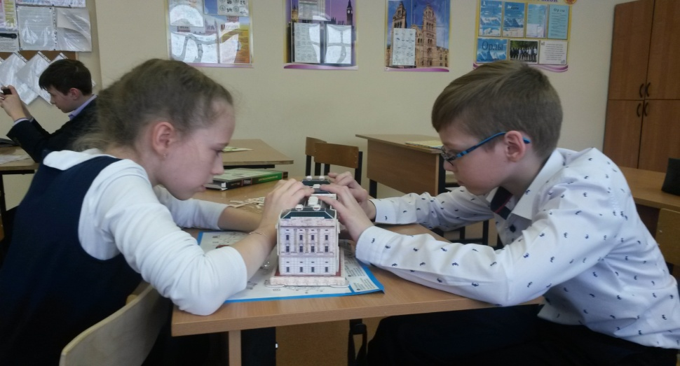
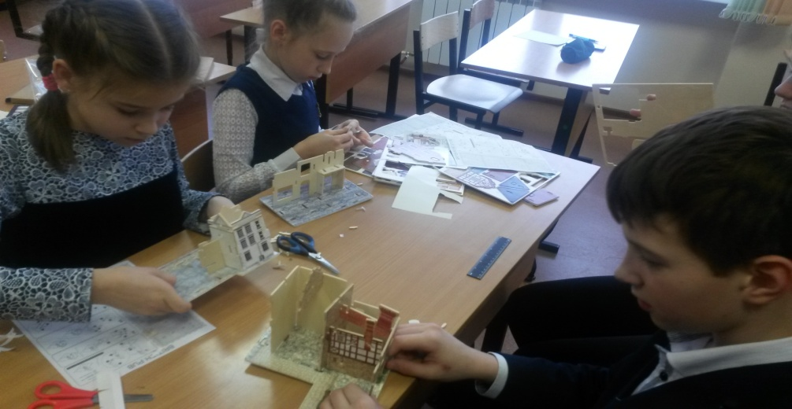
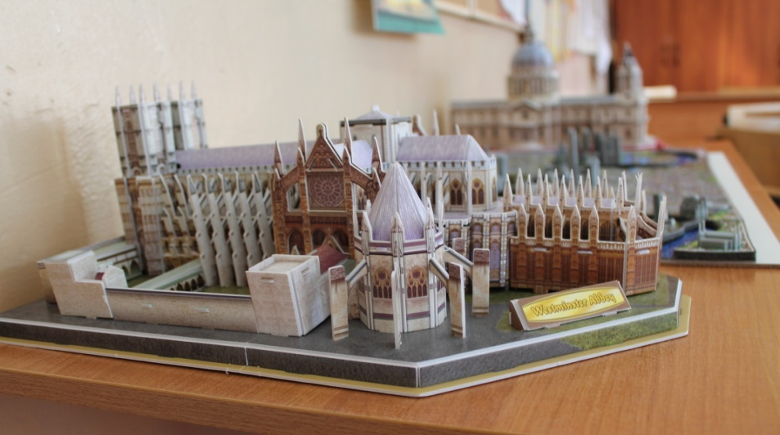
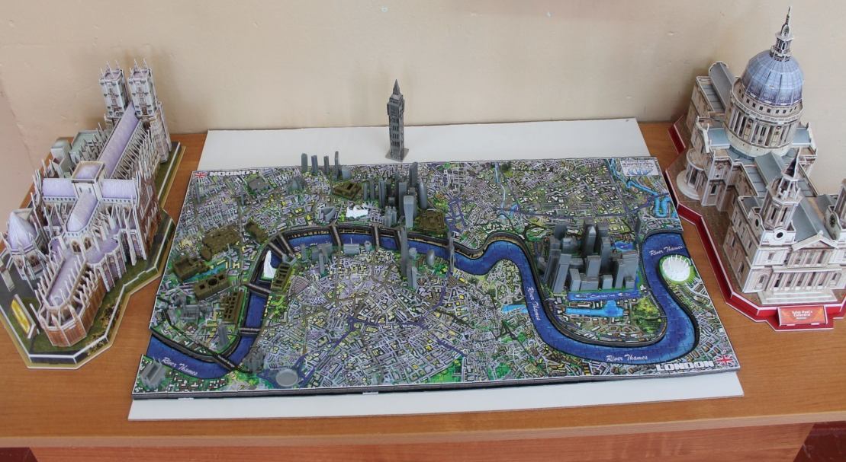

Slide 12
Информационные технологии
В УРОЧНОЙ И ВНЕУРОЧНОЙ ДЕЯТЕЛЬНОСТИ

Slide 13
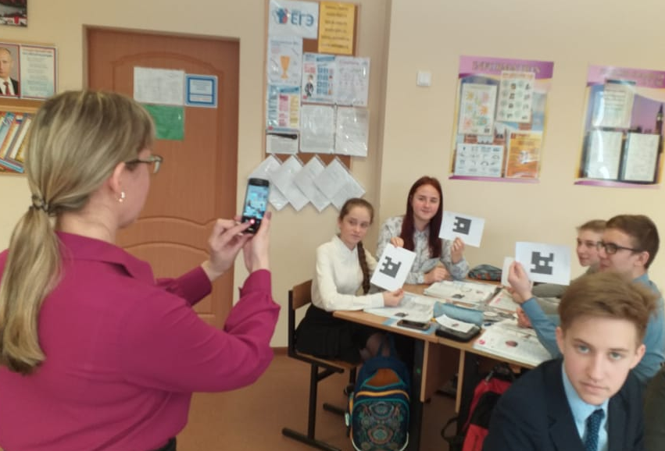
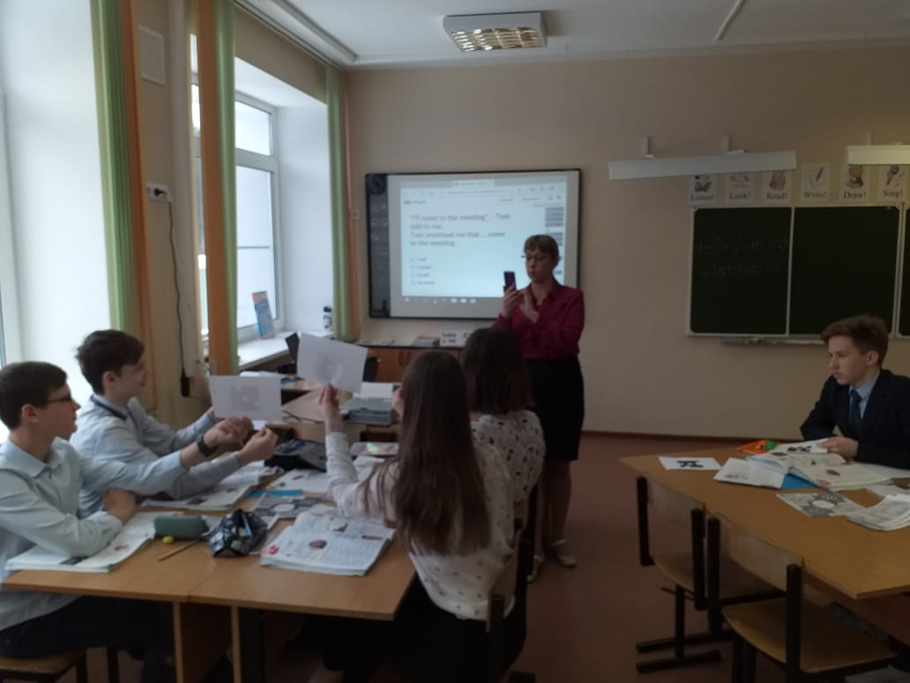

Slide 14
Проблемное обучение, кейсы
В УРОЧНОЙ И ВНЕУРОЧНОЙ ДЕЯТЕЛЬНОСТИ

Slide 15
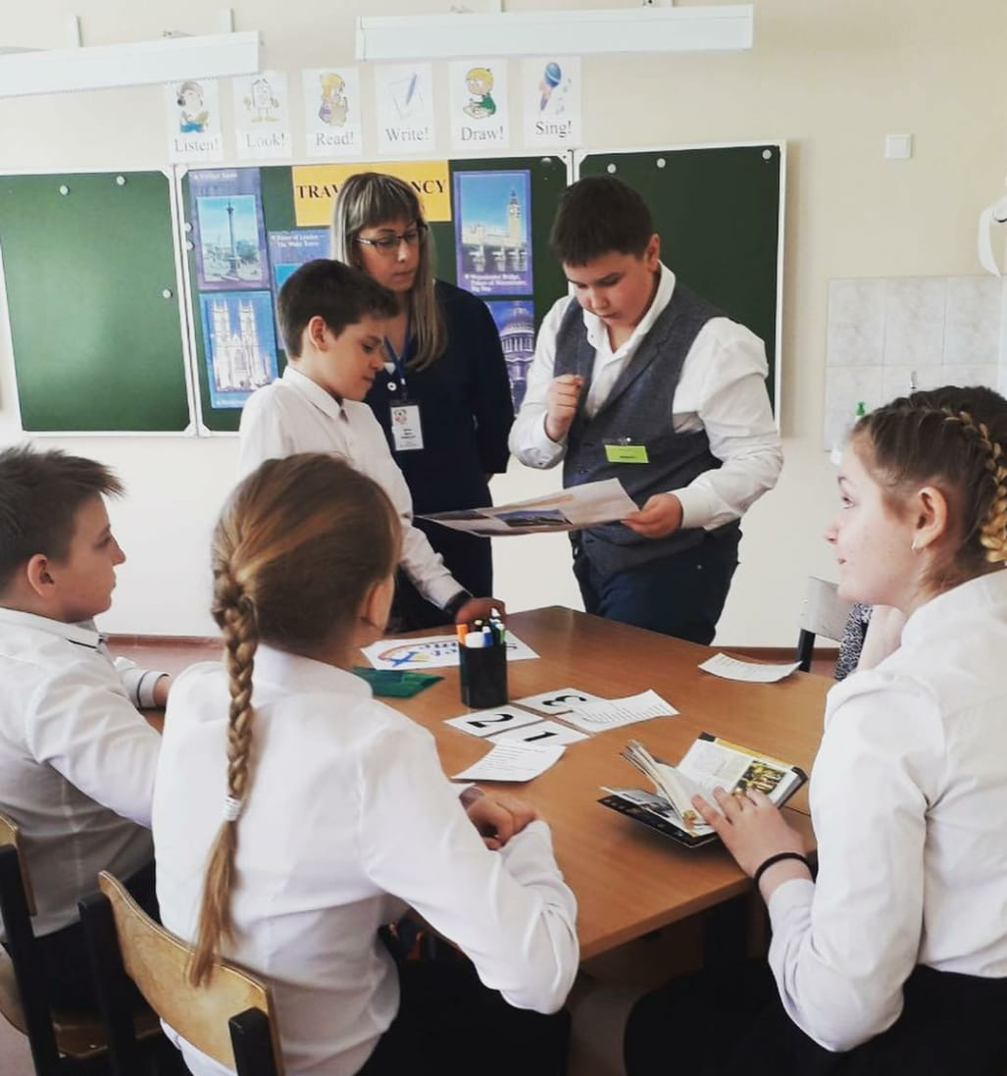
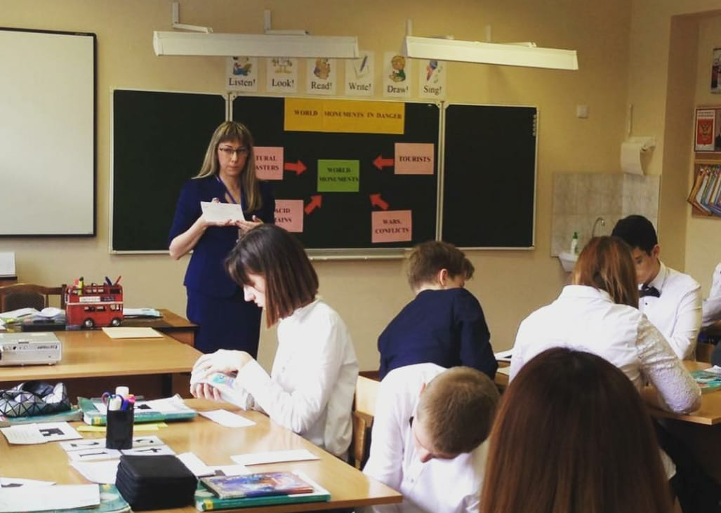
КЕЙСЫ – это всегда интересно!

Slide 16
Спасибо за внимание !
irina-mail@bk.ru

